Slide 1
BRO’tje 27 november 2025

Slide 2
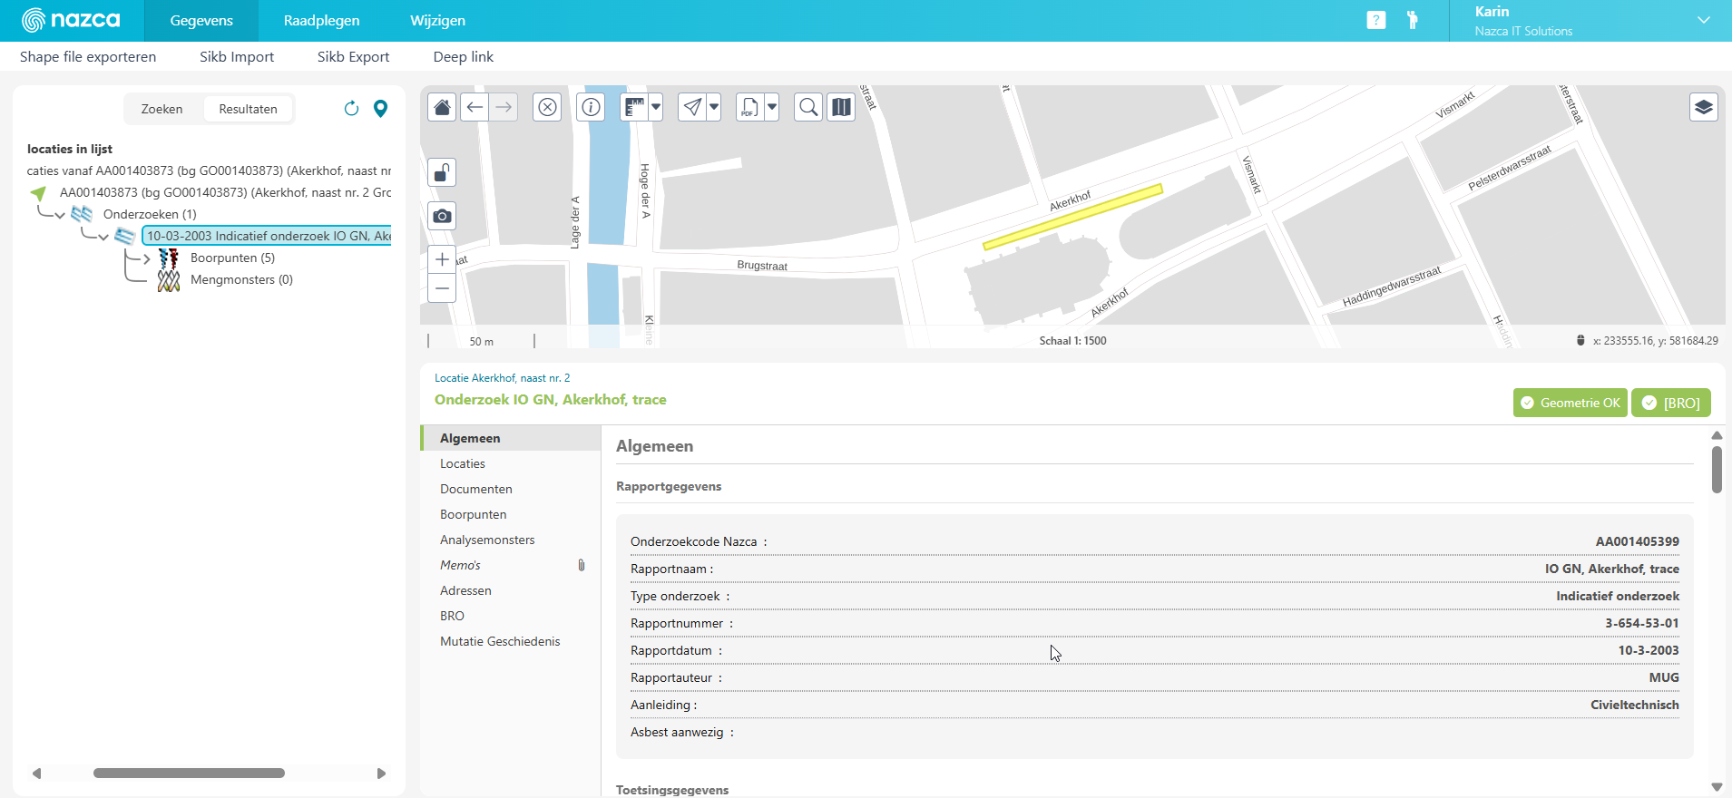


Slide 3
Stappen Bulkaanleveringen

Slide 4
Stap 1: Startgesprek met Key-user Nazca Bodem

Slide 5
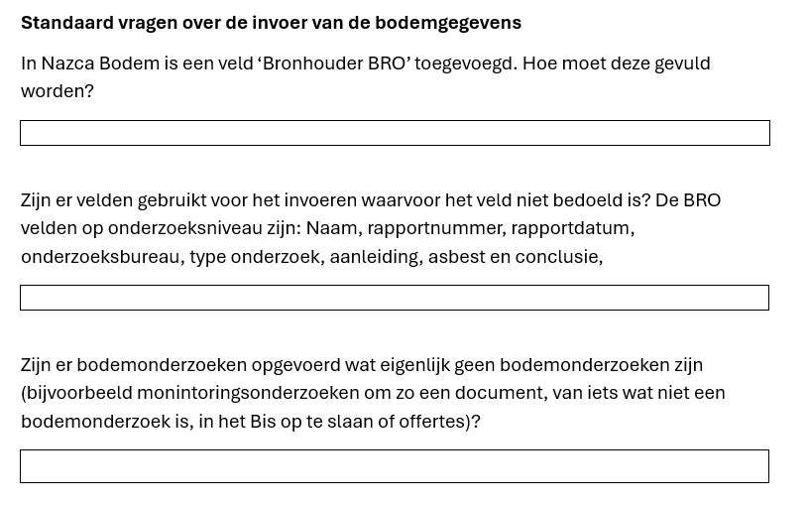

Slide 6
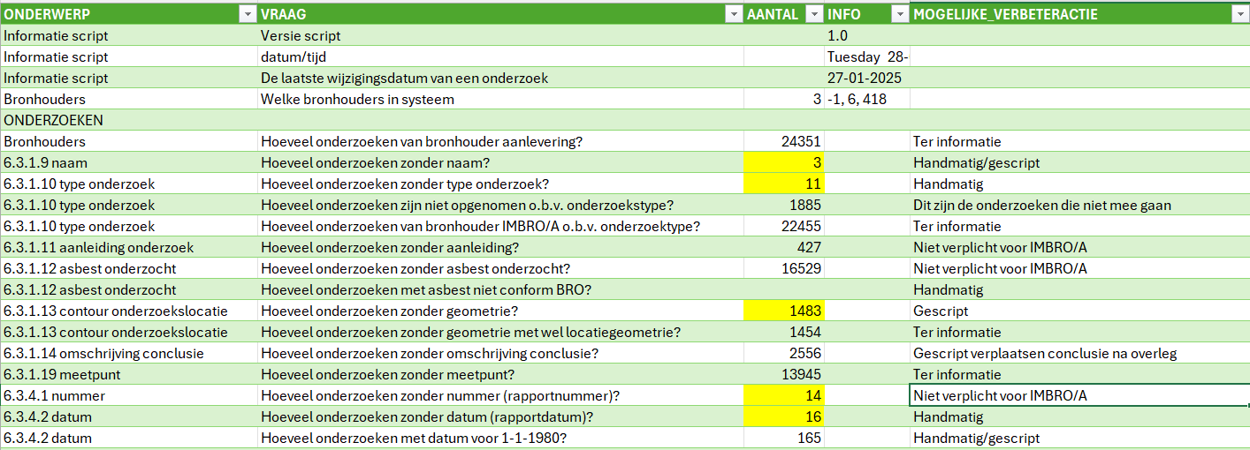

Slide 7
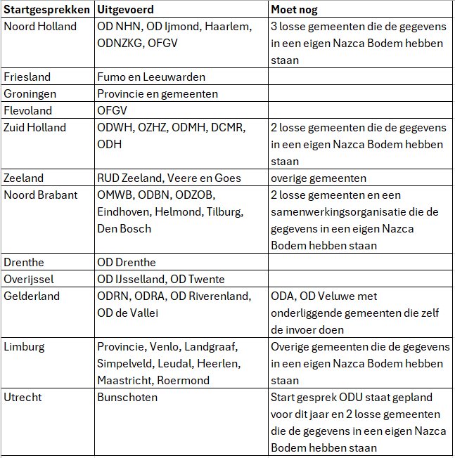

Slide 8
Stap 2: Verbeteren data (niet verplicht)

Slide 9
Stap 3: Verbeteren data door scripting

Slide 10
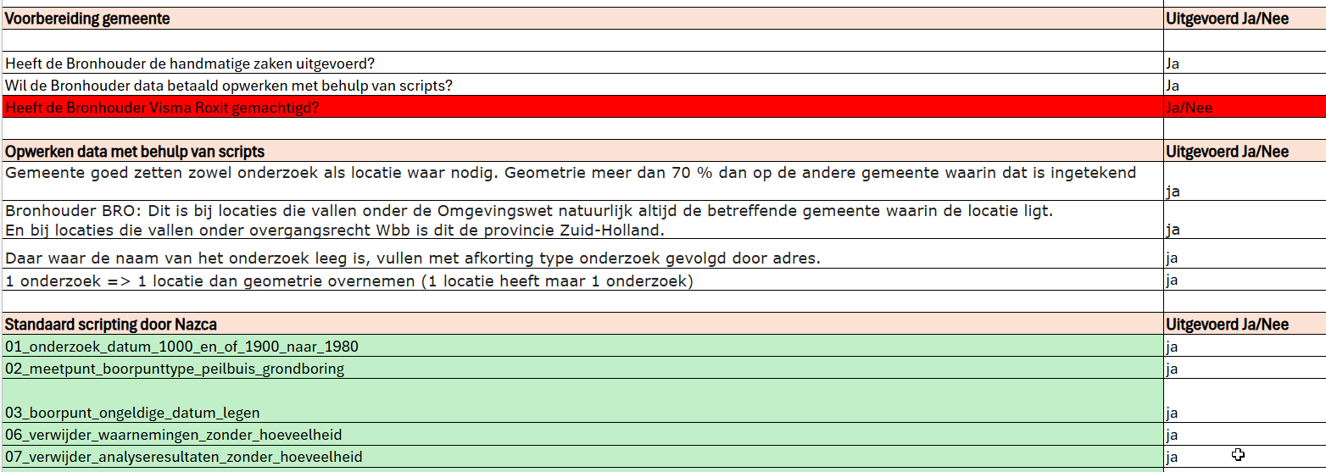

Slide 11
Stap 4: Daadwerkelijke aanlevering

Slide 12
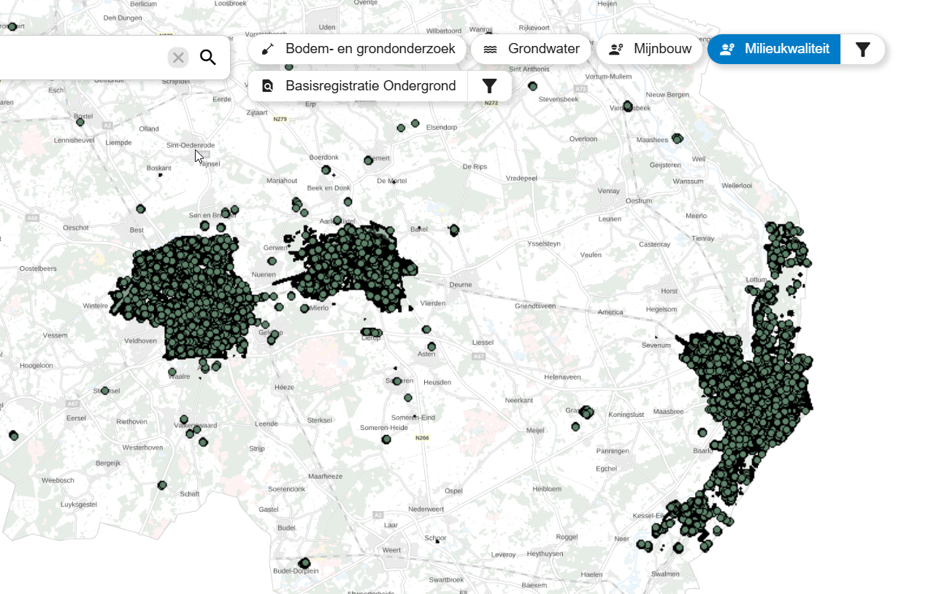

Slide 13
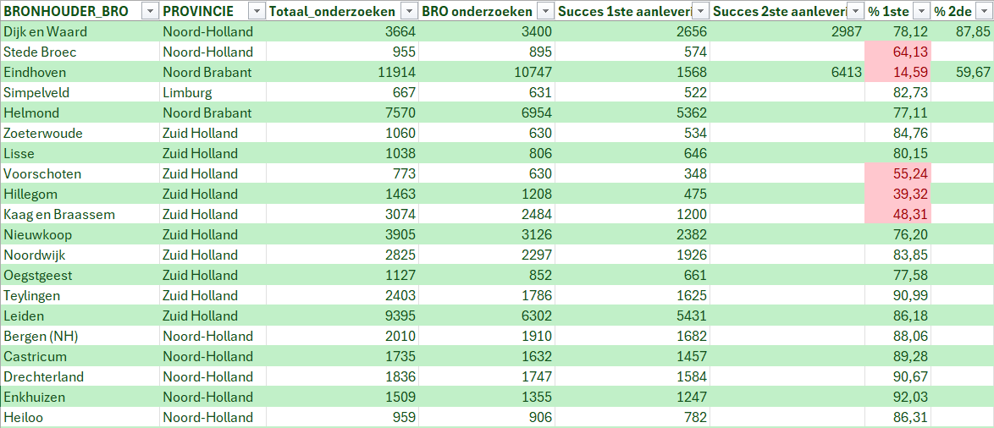

Slide 14
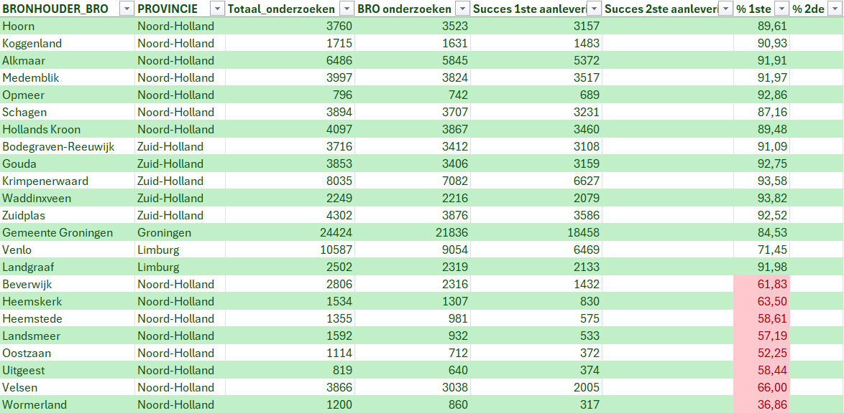

Slide 15
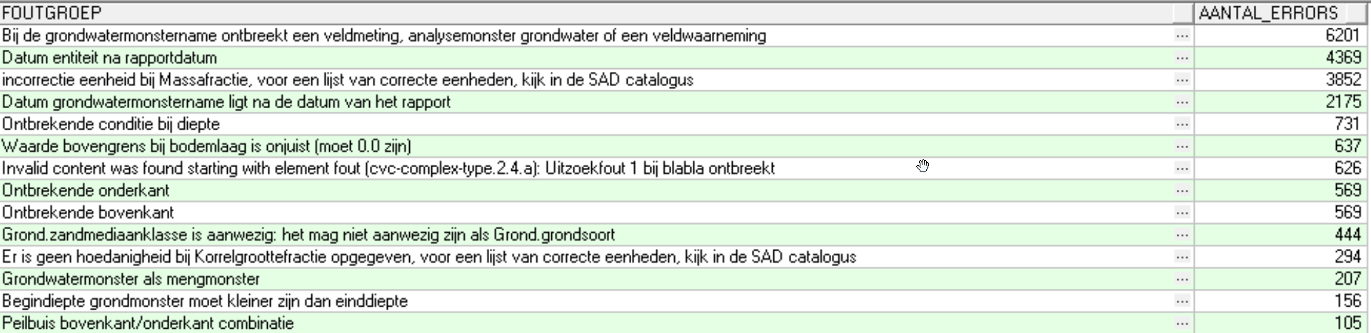

Slide 16
